Slide 1
일본의 지방자치제도
21*01*09_김*주_일본어일본학과

Slide 2
목차
1
일본의 지방자치에 대하여
2
일본의 지역구분
3
일본의 행정구역
4
도도부현과 시정촌의 역할 구분
5
시의 구분과 정령지정도시

Slide 3
1. 일본의 지방자치에 대하여
지방자치란?
일정지역을 기반으로 하여 주민에 의해 구성된 자치단체가, 주민의 부담과 책임하에 그 지역의 일을 자주적으로 결정하고 처리하는 제도.
시민들의
생활과 밀접
행정서비스
공공재

Slide 4
1. 일본의 지방자치에 대하여
일본의 지방자치 개요
배경: 메이지 유신 이후 여러 차례의 법률 제정과 제도 정비
1947년 헌법 및 지방자치법 시행 -> 진정한 의미의 지방자치 구현
지방자치 조직: 단체장, 지방의회의 이원제로 구성
지방 공공단체장과 지방 의원의 선출 -> 그 지방 주민의 직접선거

Slide 5
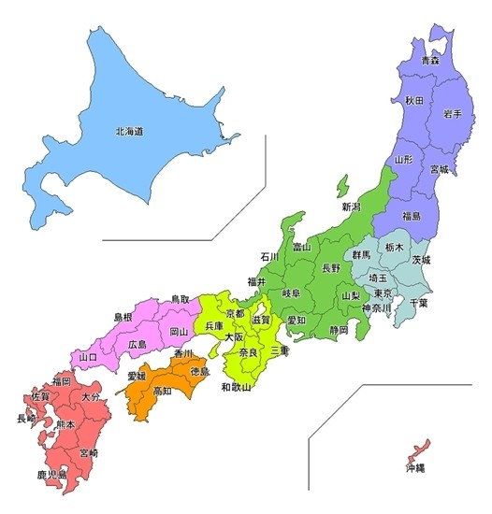
2. 일본의 지역구분
훗카이도
토호쿠
간토
츄고쿠
주부
시코쿠
간토
규슈
오키나와
https://blog.naver.com/me3we/20171288076

Slide 6
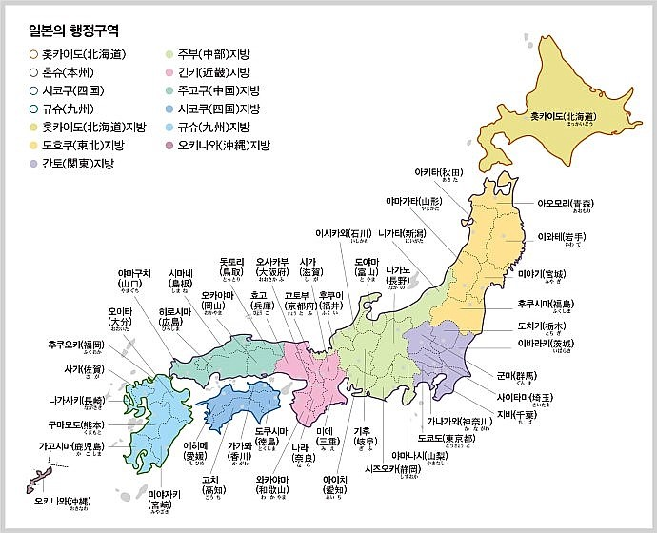
3. 일본의 행정구역
1都 - 도쿄도
1道 - 훗카이도
2府 - 오사카부·교토부
43현 - 도호쿠지방 6현, 간토지방 6현,
주부지방 9현, 긴키지방 5현,
주고쿠지방 5현, 시코쿠 4현,
규슈7현, 오키나와현
https://m.blog.naver.com/medullakys/221392424313

Slide 7
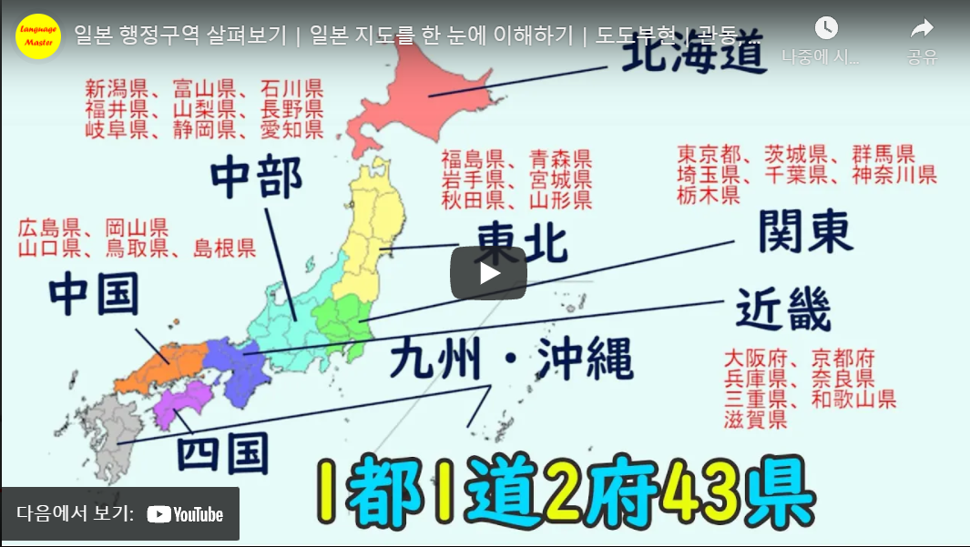
3. 일본의 행정구역
일본의 행정구역 살펴보기 https://youtu.be/fTQk2B9rRiY

Slide 8
3. 일본의 행정구역
지방자치단체
지방 공공 단체
특별 지방 자치
都,道,府,県
市,町,村
특별구
지방개발사업단
재산구
지방공공단체조합

Slide 9
3. 일본의 행정구역
재산관리
업무관리
지방 공공단체
법령의 범위 내
조례제정
행정집행권

Slide 10
3. 일본의 행정구역
지방의회
조례의 재정 및 개폐
결산의 인정
예산의 결정
자치체 진행업무
계약의 체결

Slide 11
4. 도도부현과 시정촌의 역할 구분
도도부현
시정촌
시정촌 내 사람들을 위한 정책
도도부현에서 포함X 범위의 역할
넓은 범위의 정책을반영 시행
구시정촌에서 포함X 범위의 역할

Slide 12
4. 도도부현과 시정촌의 역할 구분
 | 도도부현 | 시정촌
안전분야 | 경찰서 | 소방관
환경관리 | 산업 폐기물을 처리 | 개개인으로부터 나온 쓰레기를 처리
의료복지 | 아동복지, 병원, 약국 | 노인복지, 지역 보험관리 또는 국가 의료보험
교육적 측면 | 고등교육 | 초, 중등 교육

Slide 13
4. 도도부현과 시정촌의 역할 구분
사무처리에 관한 도도부현의 역할[일본 지방자치법(2조 제 5항) 규정]
광역지자체 범위에 걸치는 것
시정촌에 관한 연락 조절에 관한 것
규모 혹은 성질에서 시정촌이 처리하는 것이 적절X 인정되는 것
* 도도부현이 처리할 것‘을 제외한 사무 >> 시정촌이 맡음

Slide 14
4. 도도부현과 시정촌의 역할 구분
[일본 지방자치법(2조 제 5항) 규정]
: 보완사무 - 해당 시정촌이 ’규모 및 능력에 따라서 처리 가능‘
연락조절사무
(2%)
보완사무 및
시정촌 지원(20%)
아이치현
행정사무사업
광역사무
(78%)

Slide 15
5. 시의 구분과 정령지정도시
정령지정도시(政令指定都市): 인구수 50만 이상, 정령으로 지정
중핵시(中核市): 인구 30만 이상인 시의 신청 >> 정령으로 지정
특례시(特例市): 인구 20만 이상인 시의 신청 >>정령으로 지정
*정령(政令)이란? :: 일본의 법률 상에서 내각이 제정하는 성문법
행정 기관이 제정하는 성문법인 ‘명령’등에서 최고로 높은 지위

Slide 16
5. 시의 구분과 정령지정도시
정령지정도시(政令指定都市)
- 광역자치단체인 도도부현에 속함
- 자치권이 없는 행정구를 둠
도도부현에 준하는 광범위한 자치권행사
한국의 광역시와 비슷
한국의 특정시와
비슷
BUT

Slide 17
5. 시의 구분과 정령지정도시
중핵시(中核市)
- 정령지정도시의 사무中 >> 도도부현이 담당하는 사무 제외
- 기타 생활·복지 등의 사무 담당
특례시(特例市)
- 중핵시의 사무中 >> 도도부현이 처리하는 사무 제외
- 환경 행정, 도시 계획, 건설 행정 등

Slide 18
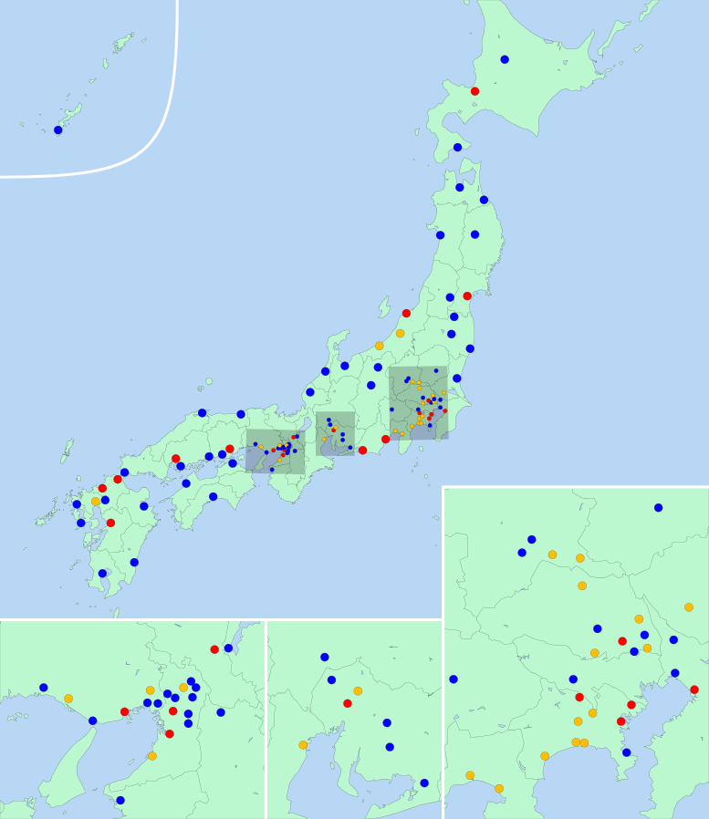
5. 시의 구분과 정령지정도시
ㅡ 정령지정도시
ㅡ 중핵시
ㅡ 특례시

Slide 19
출처
1. Wikipedia ‘地方自治’ https://ja.wikipedia.org/wiki/%E5%9C%B0%E6%96%B9%E8%87%AA%E6%B2%BB#%E5%9C%B0%E6%96%B9%E5%85%AC%E5%85%B1%E5%9B%A3%E4%BD%93%E3%81%AE%E6%84%8F%E7%BE%A9
2. 毎日新聞社 ‘도도부현’https://mainichi.jp/articles/20110411/mul/00m/010/040000c
3. 東京都 - Wikipedia http://me2.do/FObSGQHK
4. 日本総務省 ‘지방공공단체의 구분에 대하여’https://www.soumu.go.jp/main_sosiki/jichi_gyousei/bunken/chihou-koukyoudantai_kubun.html
5. 愛知県 ‘도도부현 역할과 구시정촌 역할의 차이점’
https://www.pref.aichi.jp/kikaku/bunken/torikumi/houkoku-youkou/pdf/5.pdf
6. 지방의회 (새로운 일본의 이해, 2005. 3. 2., 공의식)
https://terms.naver.com/list.naver?cid=62069&categoryId=62069

Slide 20
감사합니다.

